Slide 1
Проектная работа ссылка
ДЕПАРТАМЕНТ ОБРАЗОВАНИЯ ГОРОДА МОСКВЫ
Государственное бюджетное
общеобразовательное учреждение города Москвы
«Школа № 1352»
Химические вещества в домашней аптечке
Галка Евгения, 6А; Лебедева Анна, 5Б.
Руководитель проекта: Политова Светлана Викторовна, учитель химии
Категория 10+

Slide 2
Цель и задачи проекта
Цель проекта: обосновать необходимость создания аптечки для использования в домашних условиях из веществ, которые являются химическими реактивами.
Задачи исследования:
1. Изучить классификацию и формы, применение лекарственных средств.
2. Провести качественные реакции с целью идентификации (обнаружения) веществ.
3. Разработать материал «Химические вещества в домашней аптечке», разместить его на сайте руководителя проекта Политовой Светланы Викторовна, учителя химии.
Сайт Chemistry51

Slide 3
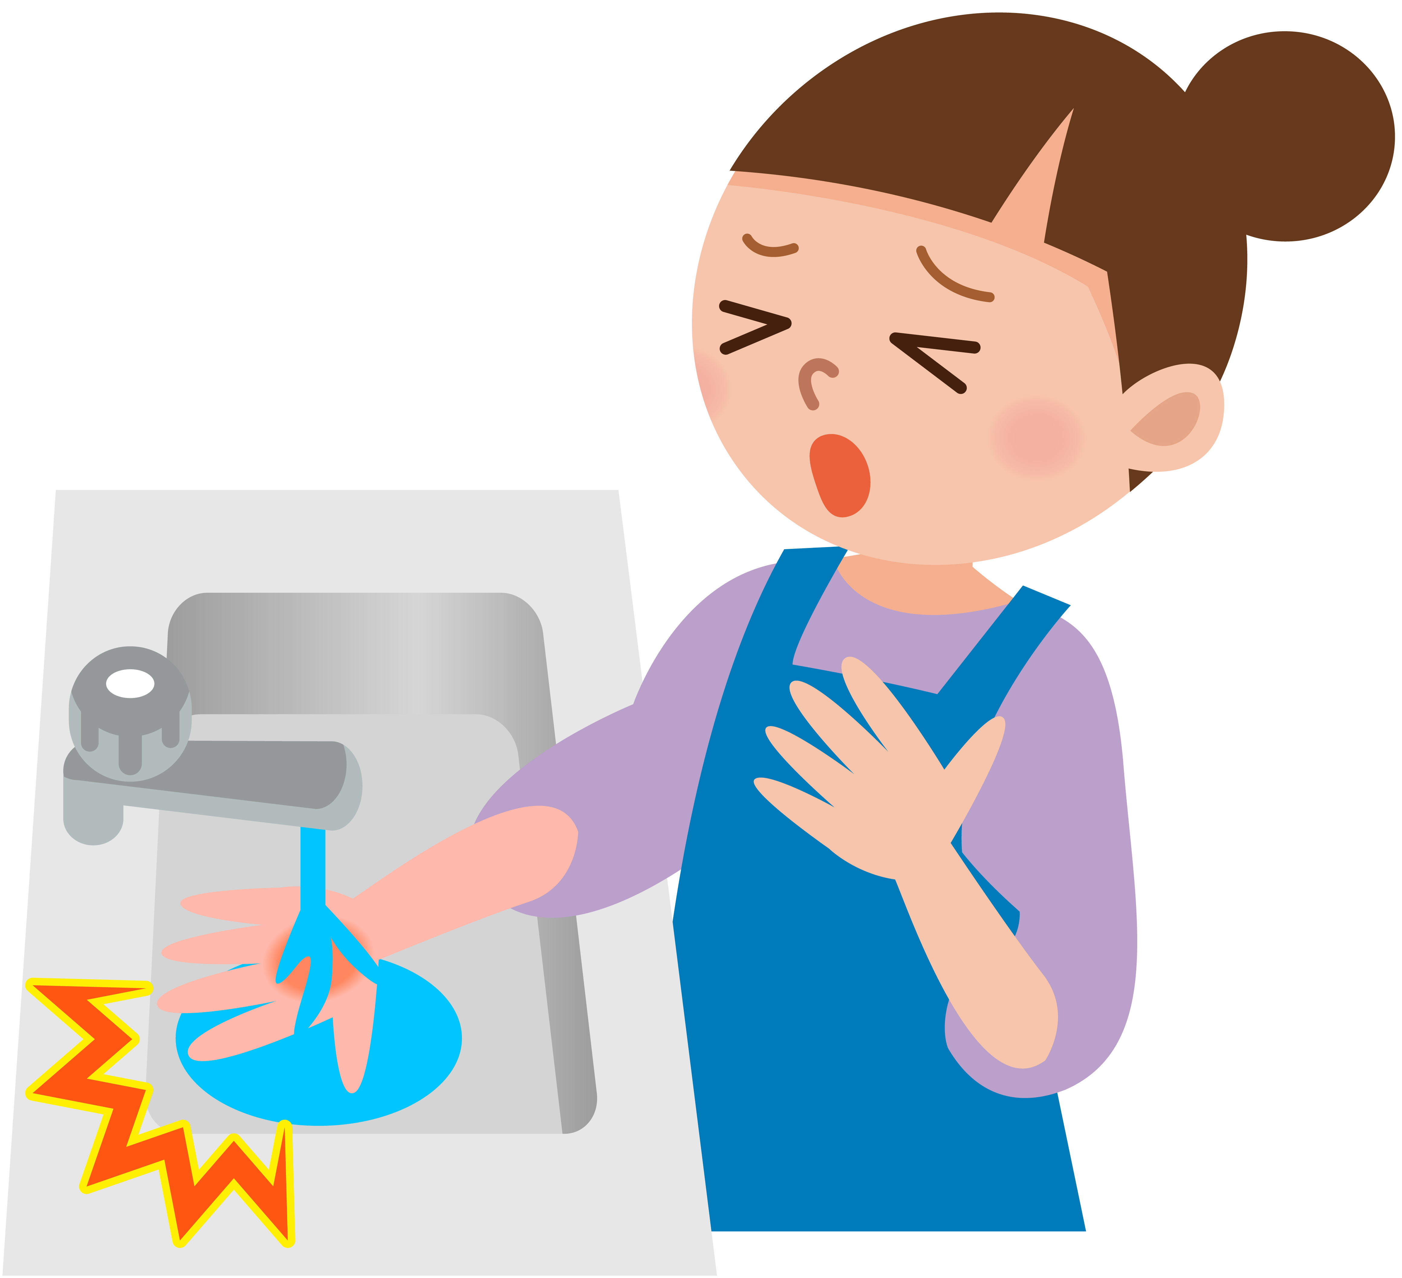
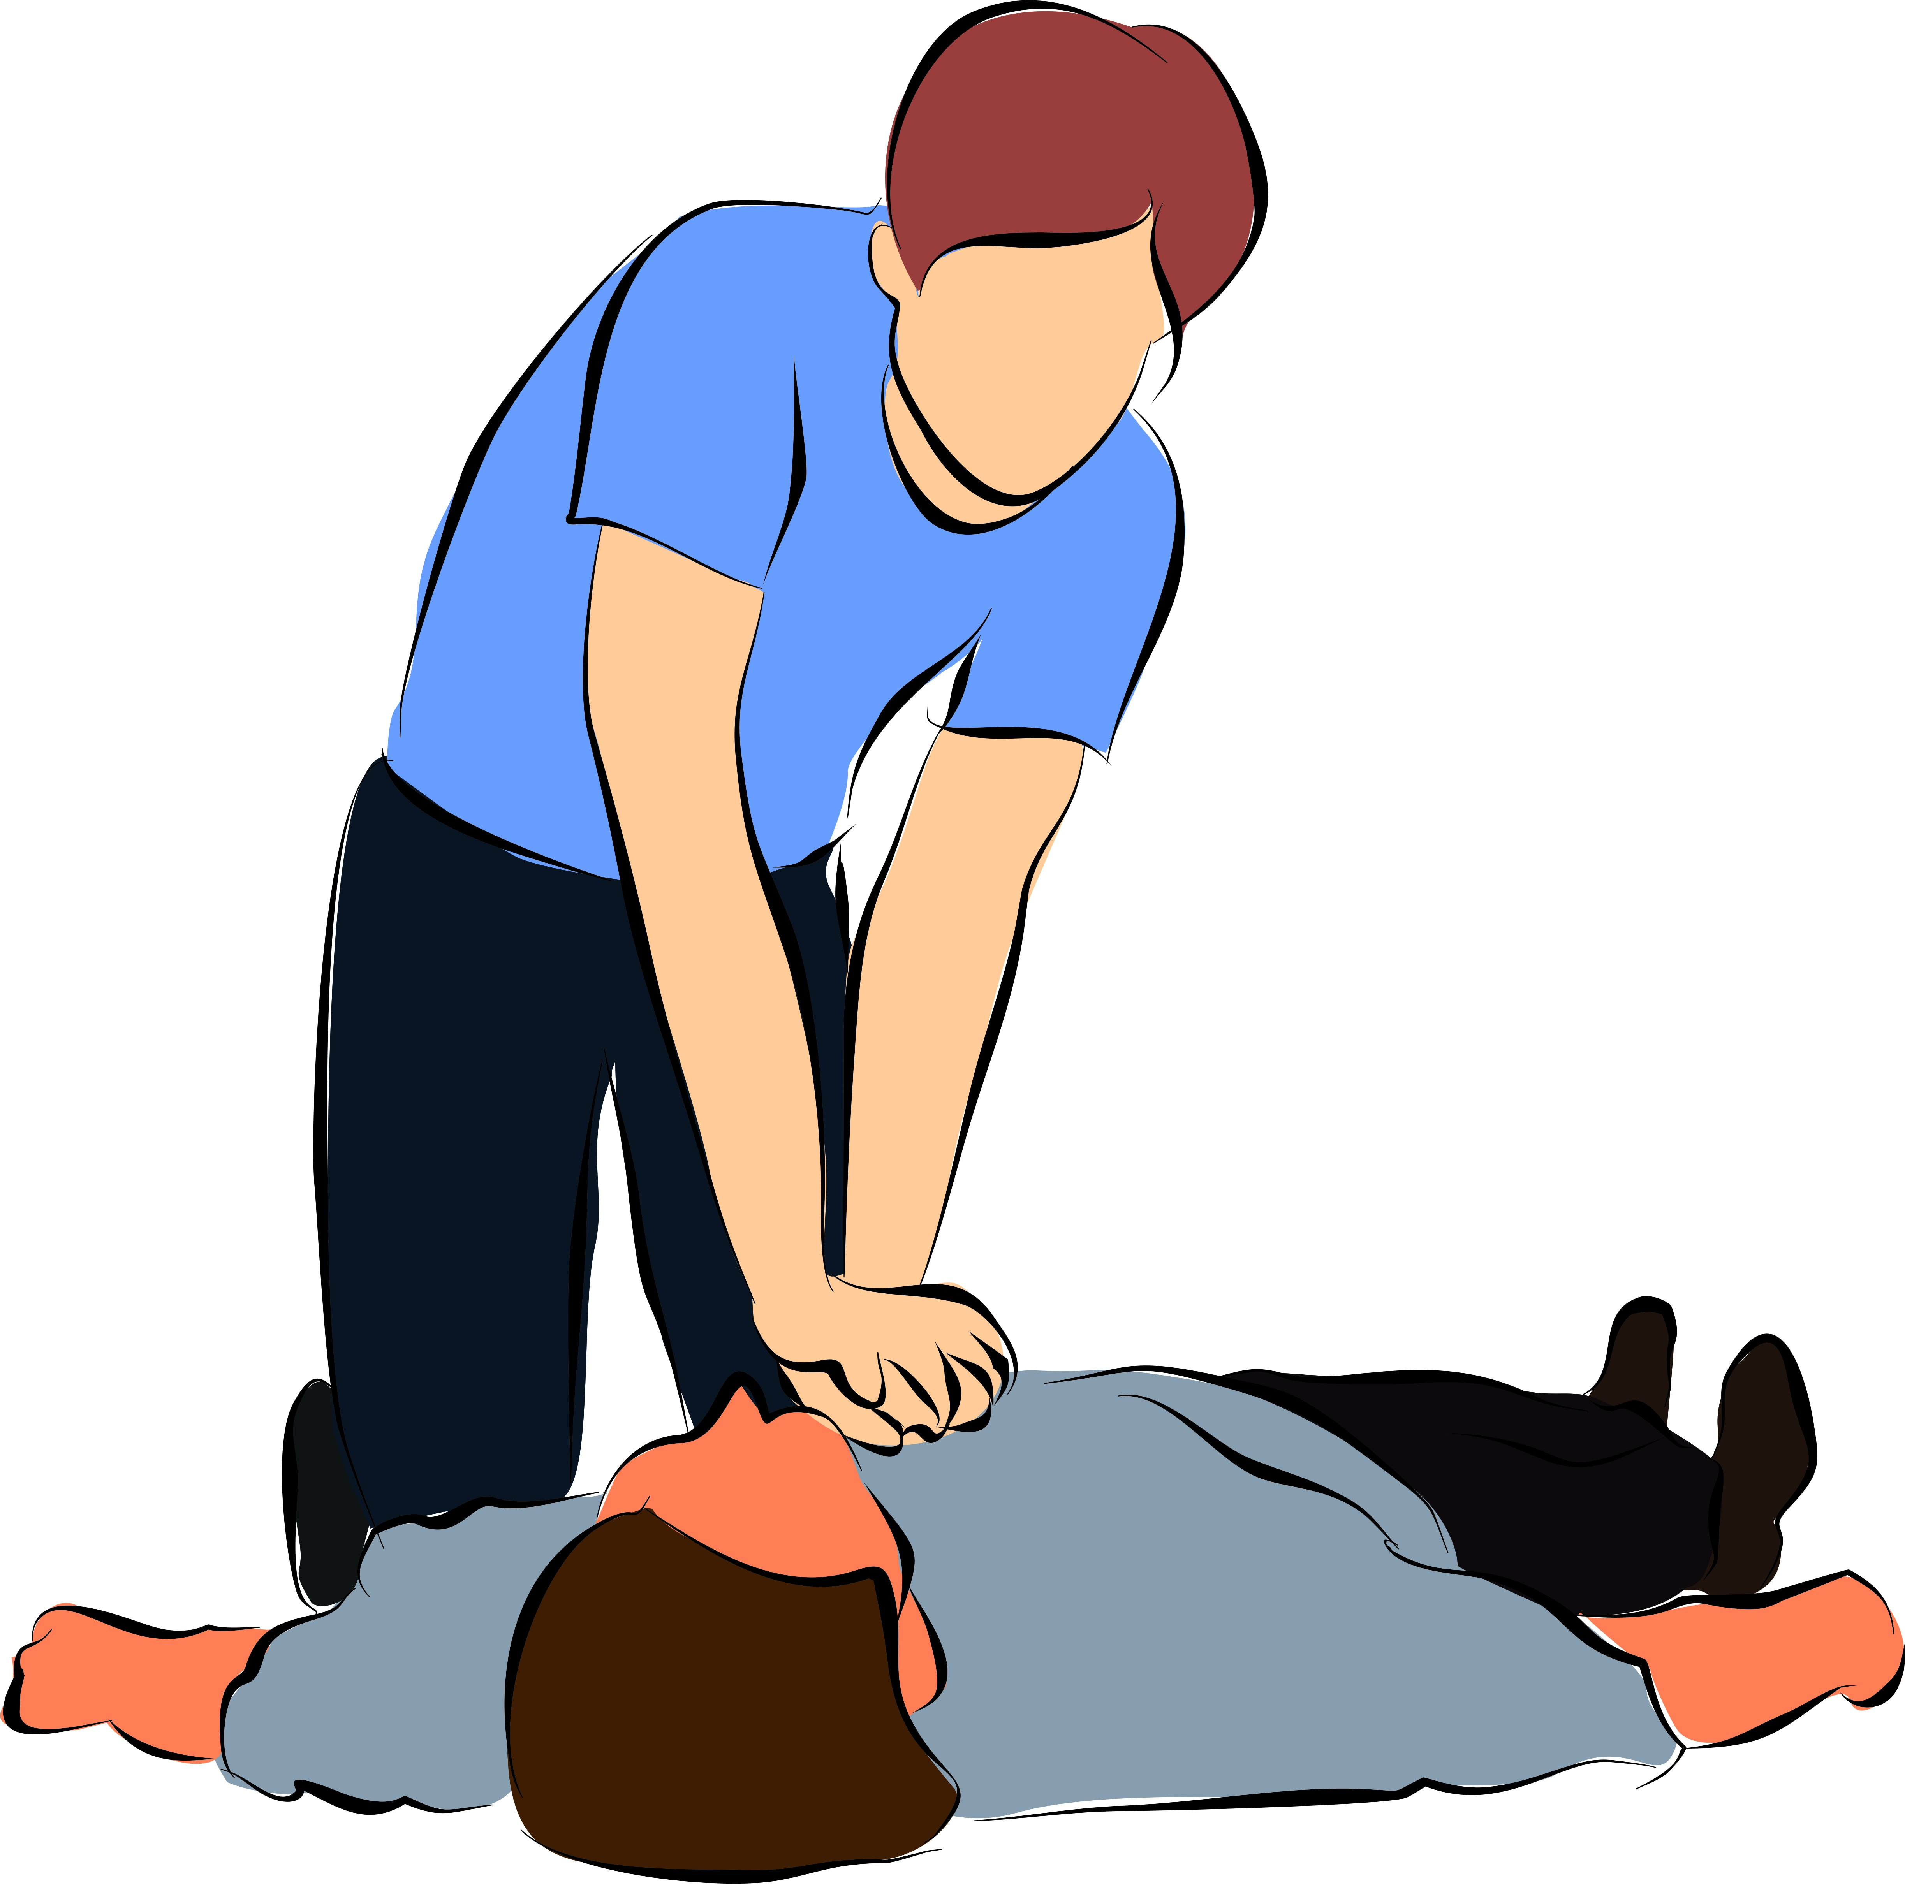
Зачем нужна домашняя аптечка?
Необходима для оказания первой доврачебной помощи, а не для постоянного самолечения.

Slide 4
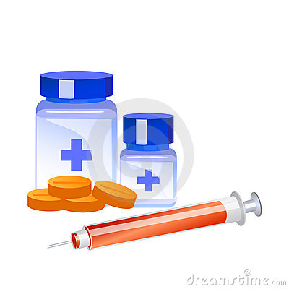
Зачем нужна домашняя аптечка?
Срок годности
Изменения во внешнем виде

Slide 5
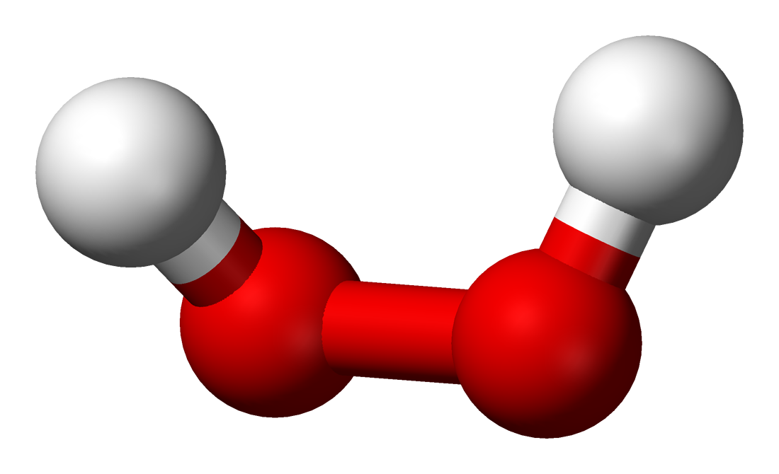
Пероксид водорода
1. | Физические свойства.
2. | Химические свойства.
3. | Применение вещества как лекарственного средства.
4. | Описание видов и форм лекарственных средств.

Slide 6
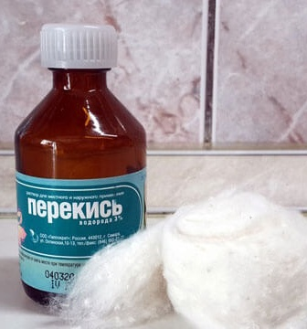
Применение как лекарственного средства
1. | Антисептическое средство.
2. | Кровоостанавливающее средство.
3. | Дезодорирующее средство, депигментирующее
4. | Назначают для промываний, полосканий, предварительно разбавляя 3%-ный раствор водорода перекиси водой до 0,25%-ного. Одна таблетка гидроперита (1,5 г) соответствует 15 мл 3%-ного раствора водорода перекиси. Магния перекись применяют при желудочно-кишечных заболеваниях по 0,25-0,5 г 3-4 раза в день.

Slide 7
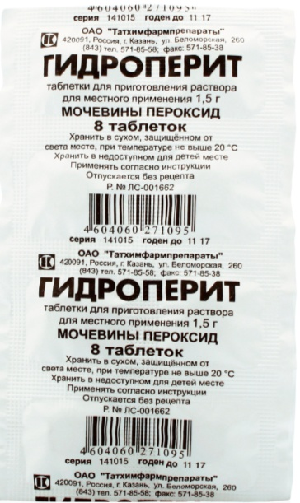
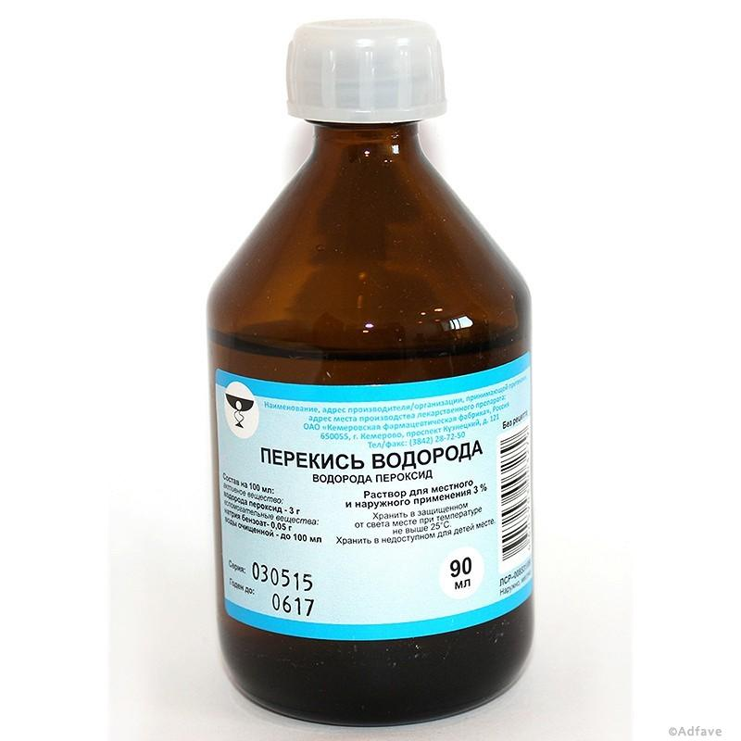
Виды и формы лекарственных средств
1. | Раствор водорода пероксида концентрированный, пергидроль (Solutio Hydrogenii peroxydi concentrata), содержание водорода пероксода 30%.
2. | Раствор водорода пероксида (Solutio Hydrogenii peroxydi diluta), содержание водорода пероксида 3%.
3. | Магния пероксид (Magnesii peroxydum), смесь пероксида и оксида магния;
4. | Гидроперит (Hydroperitum), комплексное соединение водорода пероксида с мочевиной.
Выпускается как в форме водных растворов с концентрацией от 1% до 98%, так и в таблетированном виде.

Slide 8
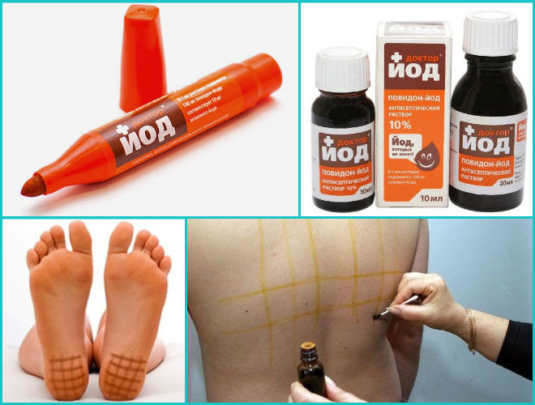
Применение в медицине
Препараты (содержащие йод)
Применение | для обеззараживания ран; для подготовки операционного поля; противовоспалительные; отвлекающие;
Йодная сеточка.
Болезни дыхательных путей. Синяки и ушибы. Растяжение связок и травмы. Боли в спине.

Slide 9
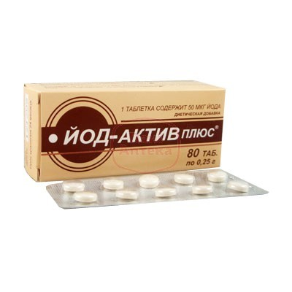
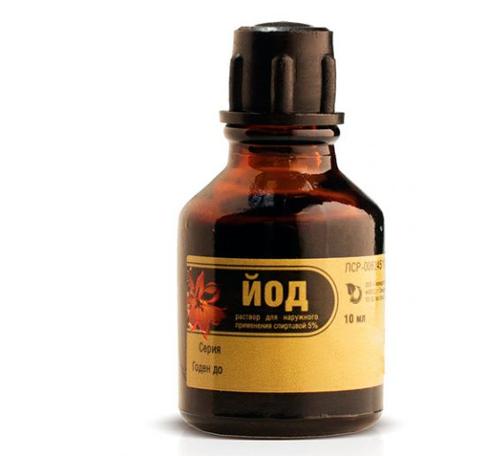
Виды и формы лекарственных средств
Йод кристаллический; спиртовой 5% раствор во флаконах и ампулах по 1 мл в упаковке по 10 штук.

Slide 10
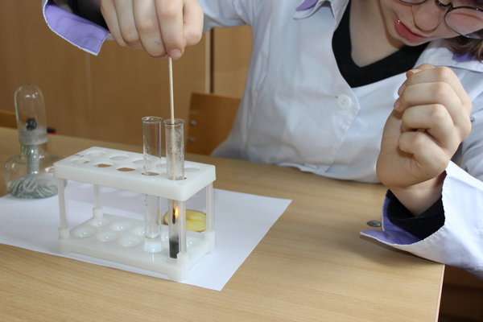
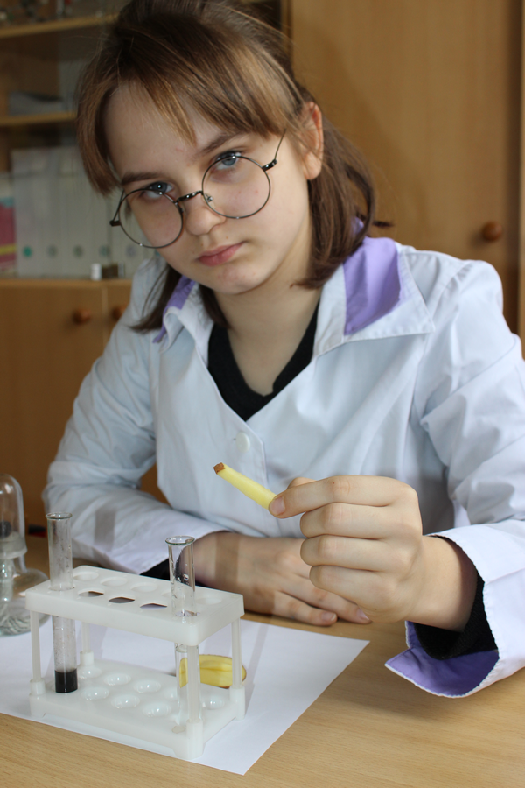
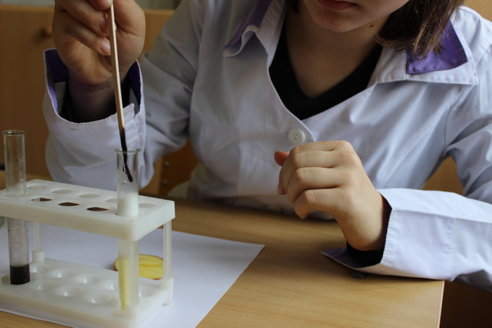
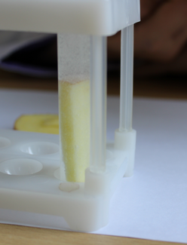
Качественная реакция
Пероксид водорода

Slide 11
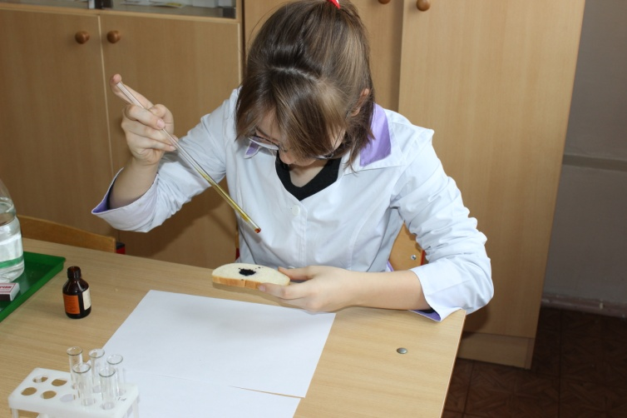
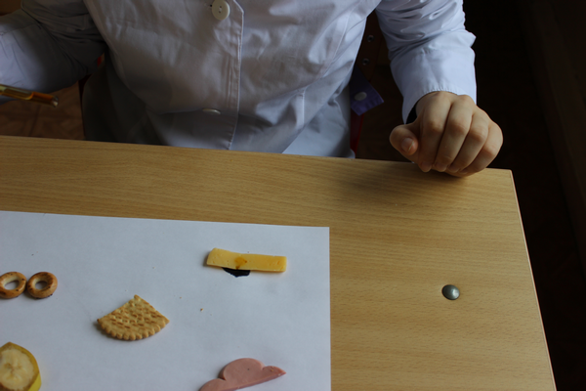
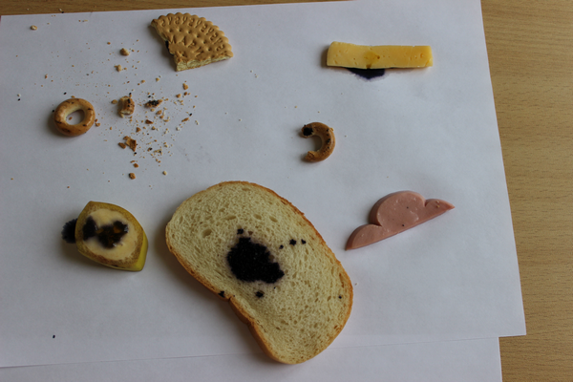
Качественные реакции
Спиртовые растворы йода

Slide 12
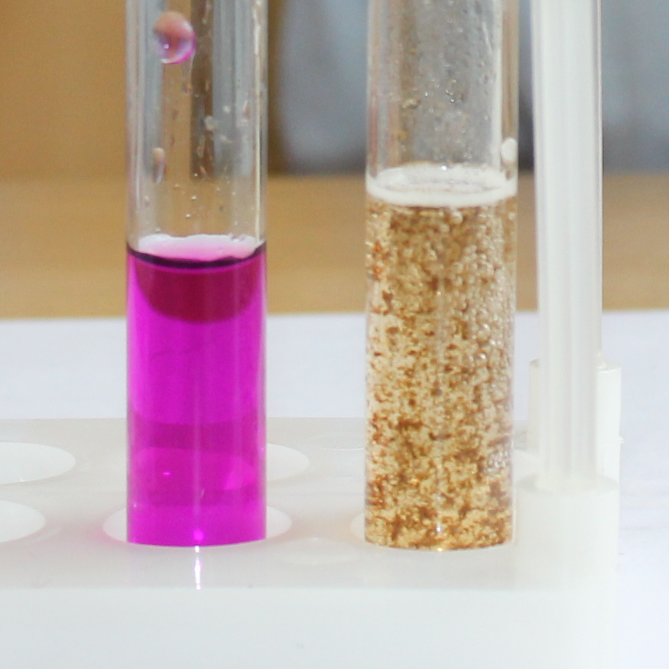
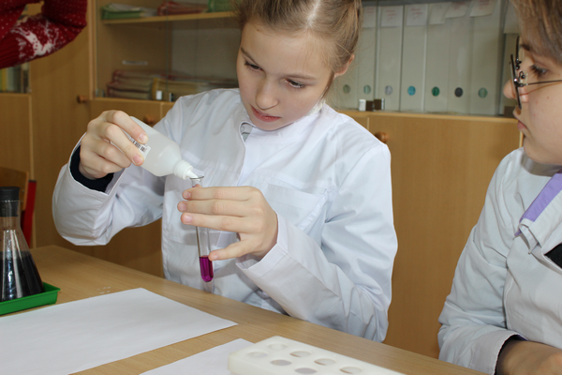
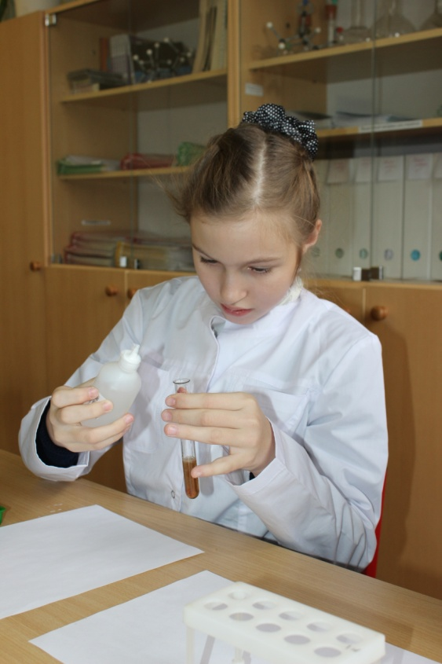
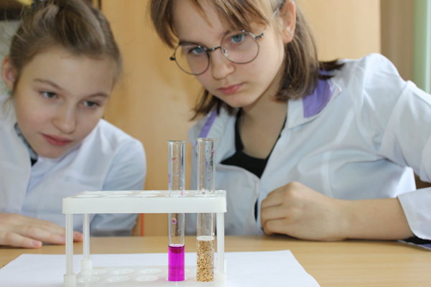
Качественная реакция на марганцовку
Нажать для увеличения

Slide 13
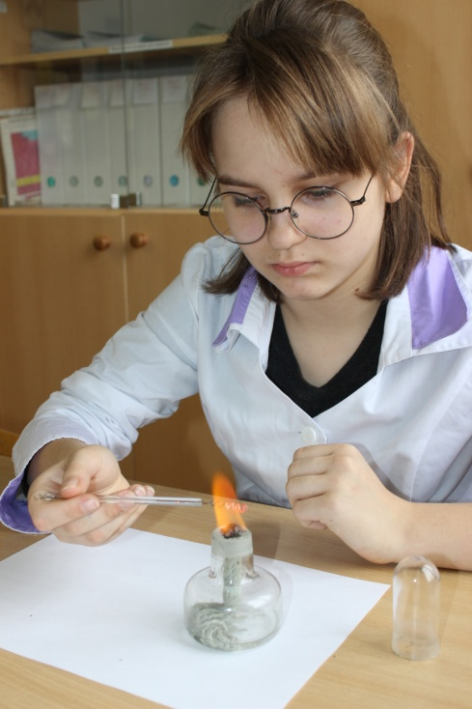
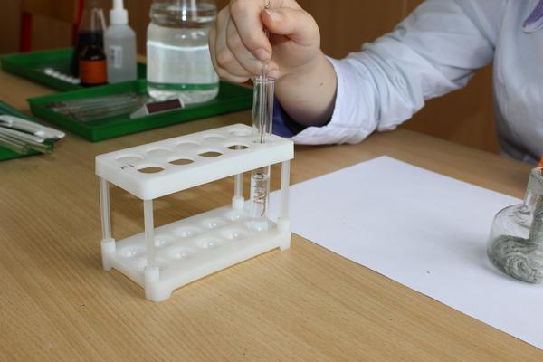
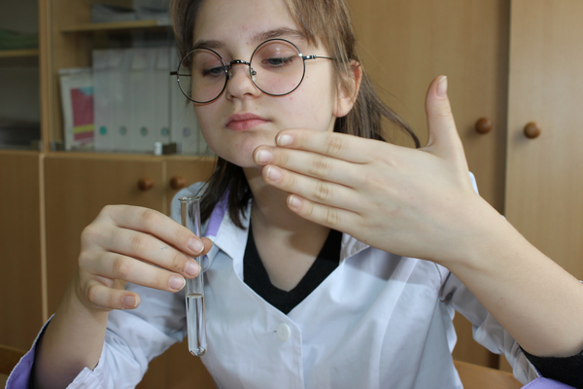
Качественная реакция на спирт
Раскаленная медная проволочка опущена в пробирку со спиртом
Нагревание медной проволочки в пламени спиртовки
Появление специфического запаха зеленых яблок

Slide 14
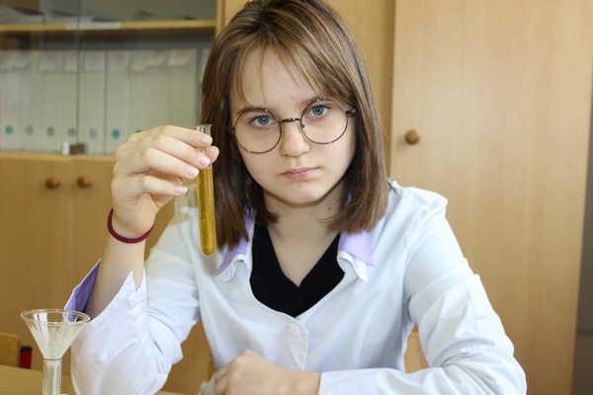
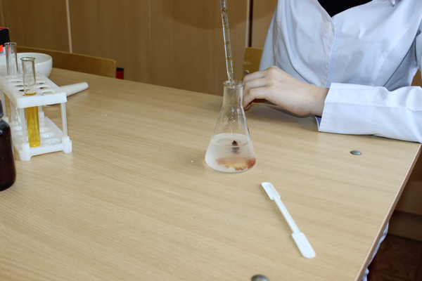
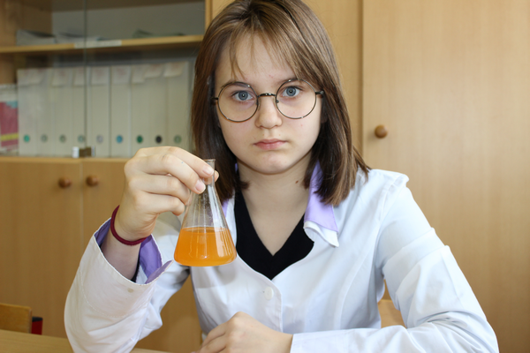
Качественная реакция на аспирин

Slide 15
Информационные источники:
Модель H₂O₂ | Аптечка клипарт
Опыт с зеленкой | Лекарства
Хим. свойства
Перекись водорода
Действие лекарственных средств (для медработников)
Доврачебная помощь
Ожог

